Slide 1
面向对象那些事儿
码农翻身群 135769418
微信公共号 coderising
刘欣 14703250
2016-1-3

Slide 2
你应该修炼什么？
最容易变化的是框架和类库 ： 兵器
其次是语言 ：招式
面向对象的设计三十年来没什么变化， 是应该主要修炼的方向之一 ： 内功

Slide 3
为什么感受不到OO的重要性？
Java EE开发
框架已经搭好: SSH
最佳实践已经总结好: AJAX
职责已经划分清楚: 分层
根据业务填空, 戏称 “html构造人员”
优秀的程序员
能够写可复用的组件（类，库，框架）让别人使用
没有良好的OO设计能力是不行的。

Slide 4
一个笑话 （来自知乎网友 xi zhao）
面向对象是相对于面向过程的，比如你要充话费，你会想，可以下个支付宝，然后绑定银行卡，然后在淘宝上买卡，自己冲，这叫面向过程。
但是对于你女朋友就不一样了，她是面向“对象”的，她会想，谁会充话费呢？当然是你了，她就调用了你的 “充话费”函数，你把脏活和累活很愉快的做了。 然后她收到了电话到账的短信， 这就是面向对象！
重点： 你的女朋友不关心充话费的过程， 只关心结果

Slide 5
为什么叫面向对象，不叫面向类？
类是个抽象的东西， 对象是个具体的东西
人家问你跟谁谈恋爱，你说我跟人类谈恋爱，显然说法不合情理，你会说我跟某某人谈恋爱，某某人就是一个具体的对象
编程实际上是对类的实例，也就是对象在操作。

Slide 6
不同的编程泛型
面向过程
结构化编程，数据和操作是分开的
基于对象
把数据和操作放到一起， 但是没有多态
面向对象
封装，继承，多态

Slide 7
面向对象设计
非常容易： 根据需求创建类，实现继承，多态
新手的设计容易导致代码的僵化、脆弱、复杂、晦涩
非常难：良好的面向对象设计
丰富的设计经验
敏锐的洞察力

Slide 8
面向对象的设计原则
单一职责原则
开放-封闭原则
Liskov替换原则
依赖倒置原则
接口隔离原则

Slide 9
单一职责原则
职责： 引起变化的原因
如果你能想到多于一个动机去改变一个类， 这个类就具有多于一个的原则。
调制解调器(Modem) 的接口，有问题吗？
public interface Modem{
public void dail(String phoneNum);
public void hangup();
public void send(char c);
public void receive();
}

Slide 10
分离职责
连接管理 + 数据通信： 两个职责
public interface DataChannel{
public void send(char c);
public void receive();
}
public interface Connection{
public void dail();
public void hangup();
}
现实中真的应该分离职责吗？

Slide 11
开放-封闭原则
软件（类，模块）应该对于扩展是开放的，对于修改是封闭的。
多态很大程度上就是为了开放-封闭原则

Slide 12
例子(1)
接口，可以任意扩展（开放）
public interface Fruit {
public int getPrice();
}
public class Apple implements Fruit {
public int getPrice(){
return 3;
}
}
public class Banana implements Fruit {
public int getPrice(){
return 4;
}
}
public void calculatePrice(List<Fruit> fruits){
int total = 0;
for(Fruit f : fruits){
total += f.getPrice();
}
System.out.println("Total price is " + total);
}
计算价格的业务逻辑，（可以）不允许修改：封闭

Slide 13
例子(2)
public abstract class AbstractAction {
private void init(){
//初始化， 代码略
}
private void extractParameter(){
//解析参数， 代码略
}
public void writeLog(){
//写日志， 代码略
}
public void run(){
init();
extractParameter();
execute(); // 调用抽象方法
writeLog();
}
public abstract void execute();
}
业务执行的流程不允许修改：封闭
某个业务方法可以被子类扩展：开放
public class LoginAction extends AbstractAction {
public void execute(){
//执行登录的逻辑
}
}

Slide 14
案例研究：薪水支付
先看几个极为简单的英语单词：
Salary:薪水
Employee:员工
Sales Receipt :销售凭条
Commisssion: 佣金
Classification:分类
Payment: 支付

Slide 15
需求
有些雇员是钟点工， 会按照他们雇员记录中每小时的报酬字段的值对他们进行支付，他们每天提交工作时间卡，其中记录了日期以及工作小时数，如果每天工作超过8小时，按1.5倍进行支付。 每周五对他们进行支付。
有些雇员完全以月薪进行支付，每个月的最后一个工作日对他们进行支付，在他们的雇员记录中有个月薪字段

Slide 16
需求 续1
同时，对于一些带薪的雇员，会根据他们的销售情况，支付给他们一定数量的佣金，他们会提交销售凭条，其中记录了销售的日期和数量。在他们的雇员记录中有一个酬金报酬字段。 每隔一周的周五对他们进行支付。
雇员可以选择支付方式，可以把支票邮寄到他们指定的邮政地址，也可以保存在财务那里随时支取，或者要求直接存入他们指定的银行账户

Slide 17
需求 续2
薪水支付程序每个工作日运行一次，并在当天为相应的雇员进行支付。 系统会被告知雇员的支付日期，这样它会计算从上次支付日期到规定的本次支付日前间应支付的数额。

Slide 18
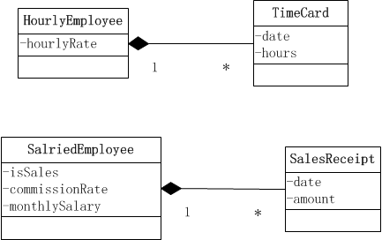
1. 设计不同的雇员类型

Slide 19
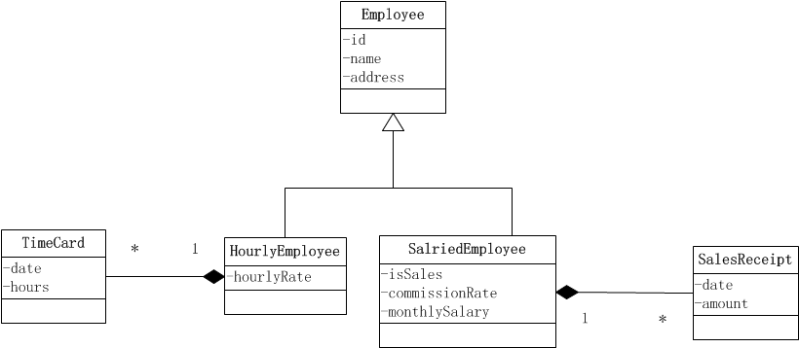
2.抽象出Employee

Slide 20
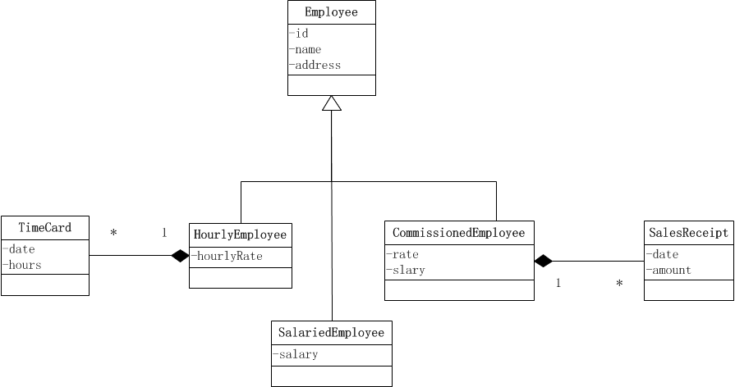
3.分离职责

Slide 21

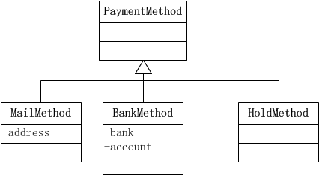
4. 支付方式
雇员可以从三种支付方式中选择:
(1) 可以把支票邮寄到他们指定的邮政地址，
(2) 也可以保存在财务那里随时支取，
(3) 或者要求直接存入他们指定的银行账户
但是怎么把这三个支付方式和Employee
进行关联？
毫无疑问，需要抽象

Slide 22
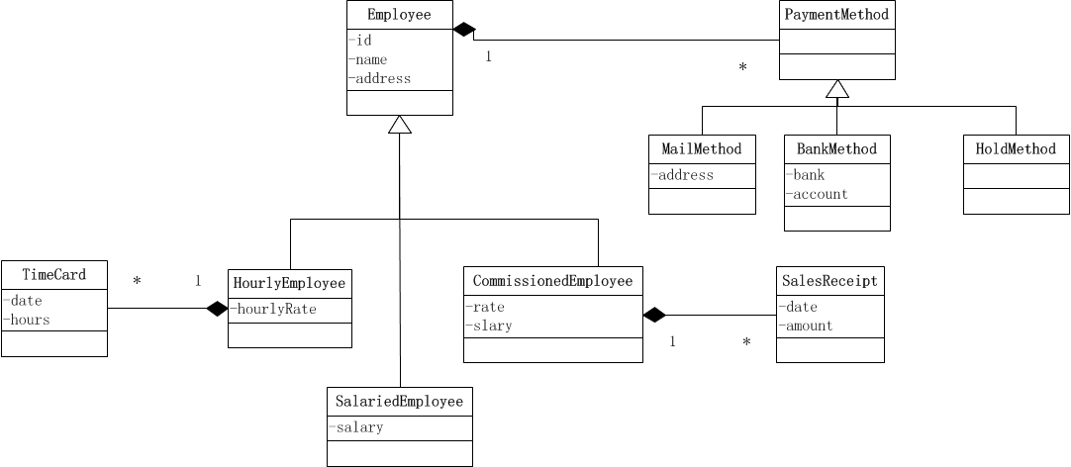
5.欣赏一下
注意：PaymentMethod 是和Employee关联， 而不是它的子类

Slide 23
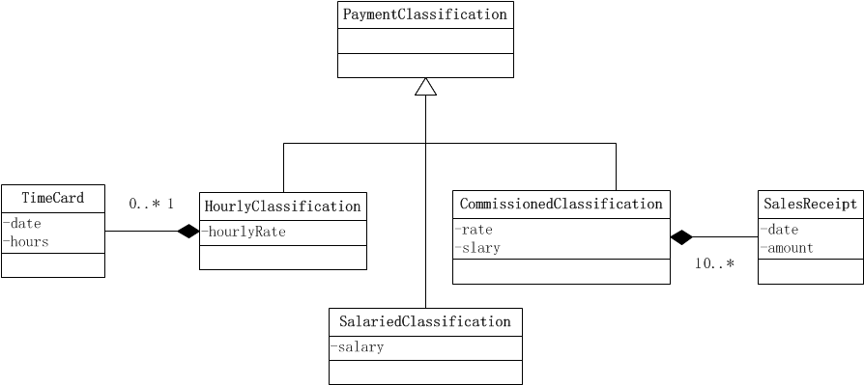
6.更改雇员类型
系统应该允许更改雇员类型，例如：可以把雇员从钟点工改成带薪雇员。
很明显，上一步中的设计不合适了。
一些雇员按小时工作，一些雇员以月薪工作，一些雇员会支付一定数量的酬金：
这其实暗含着：所有雇员都被支付，只是支付的策略不同
需要引入新的概念： 支付策略

Slide 24
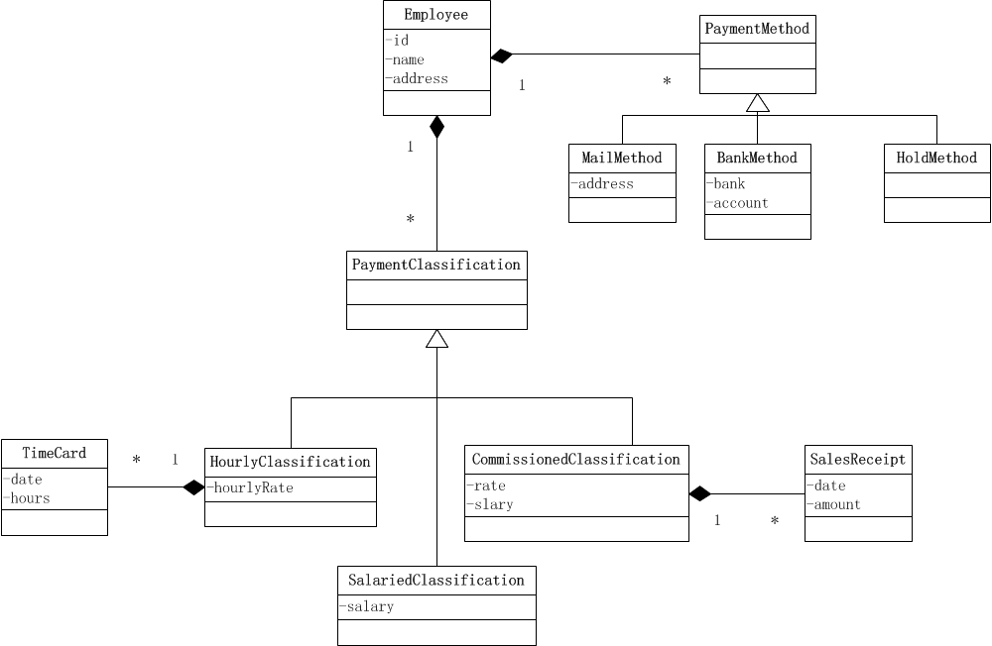
7.再欣赏一下

Slide 25
8. 发薪日
问题： 在哪里计算薪水？
需求中提到：
有些雇员是钟点工...每周五对他们进行支付
对于月薪的雇员....每个月的最后一个工作日对他们进行支付
对于佣金的雇员.... 每隔一周的周五对他们进行支付
似乎雇员类型和支付时间绑定
Employee -> PaymentClassification

Slide 26
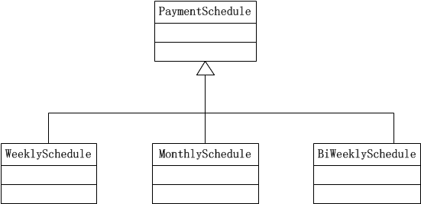
9. 支付时间表
如果放到PaymentClassfication中， 相当于把支付时间和支付策略做了绑定， 两者就无法独立变化了， 违反了单一职责
抽象出新概念： 支付时间表

Slide 27
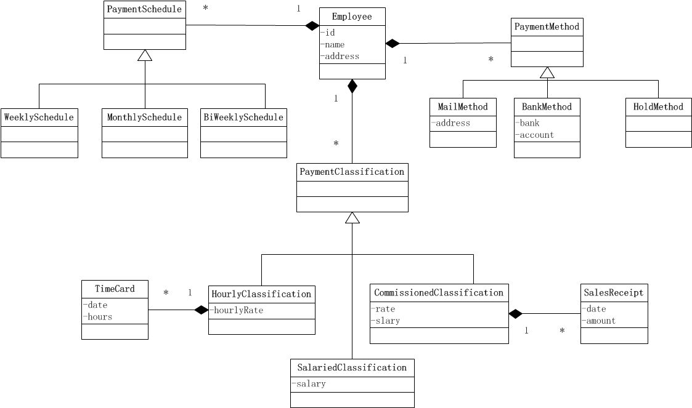
10.大功告成了吗？

Slide 28
总结
设计是一个迭代的过程
发现变化，并且封装变化
向设计模式进化
努力找出潜在的抽象概念
经验 & 洞察力

Slide 29


Slide 30

码农翻身
微信公共号：coderising
QQ群： 135769418

